Slide 1
Skisser/bilder brukt i FKB-BygnAnlegg produktspesifikasjon og registreringsinstruks

Slide 2
Bru

Slide 3
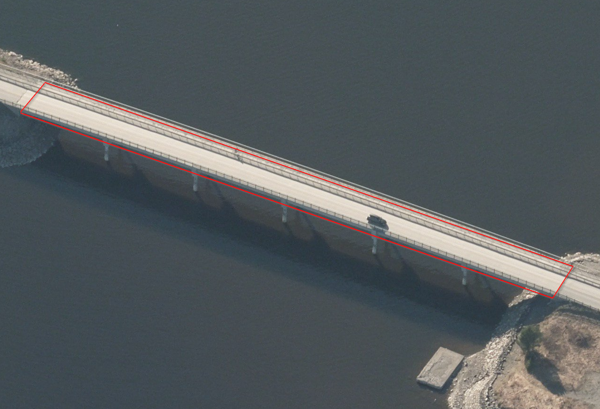
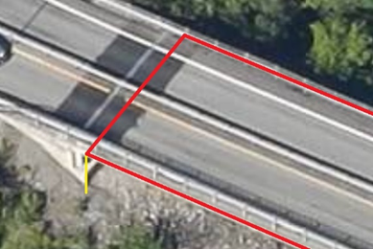
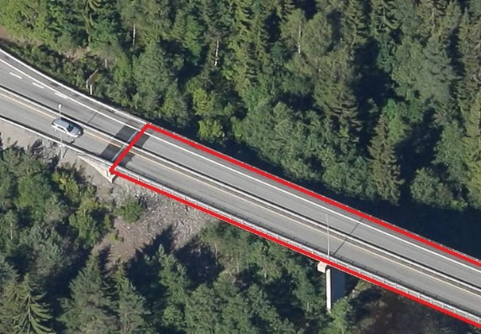
Bru
Objtype_bru.png

Slide 4
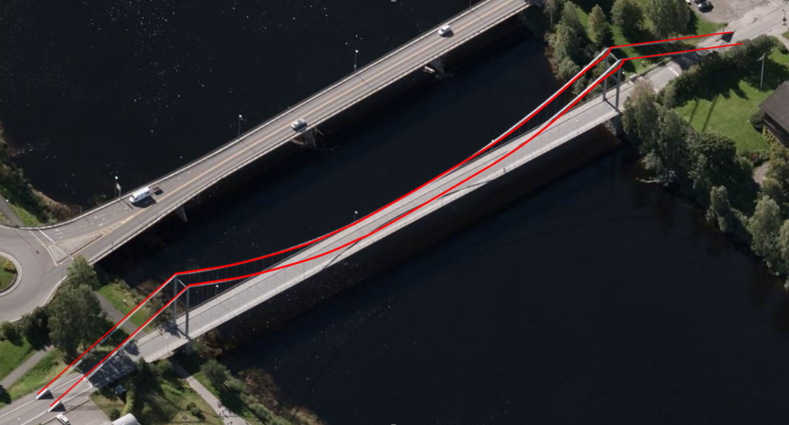
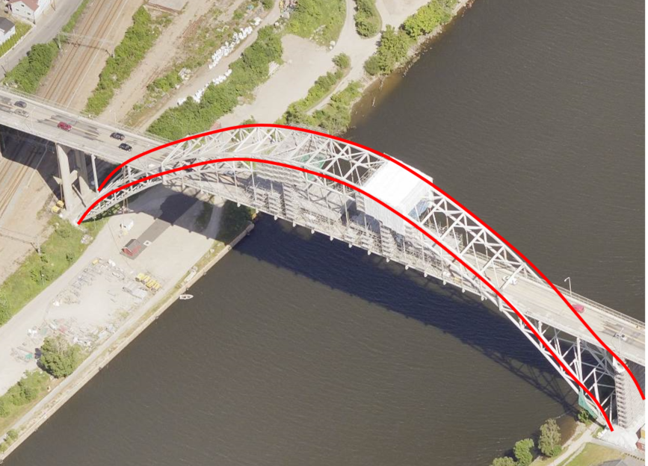
Brudetalj
Objtype_brudetalj.png

Slide 5
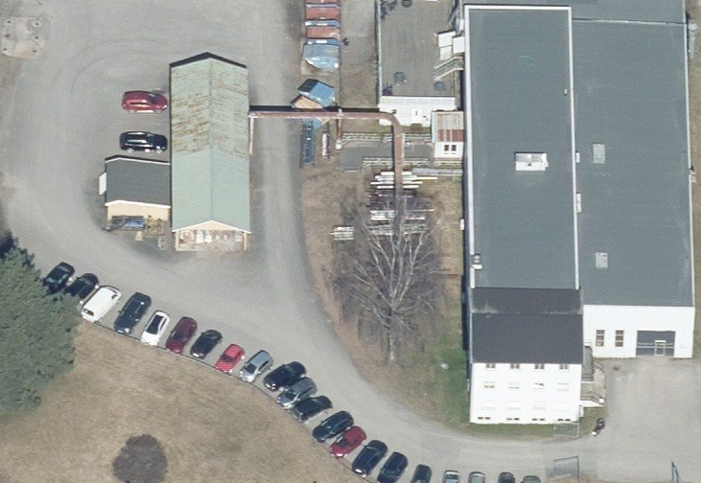
BeskrivendeHjelpelinjeAnlegg

Slide 6
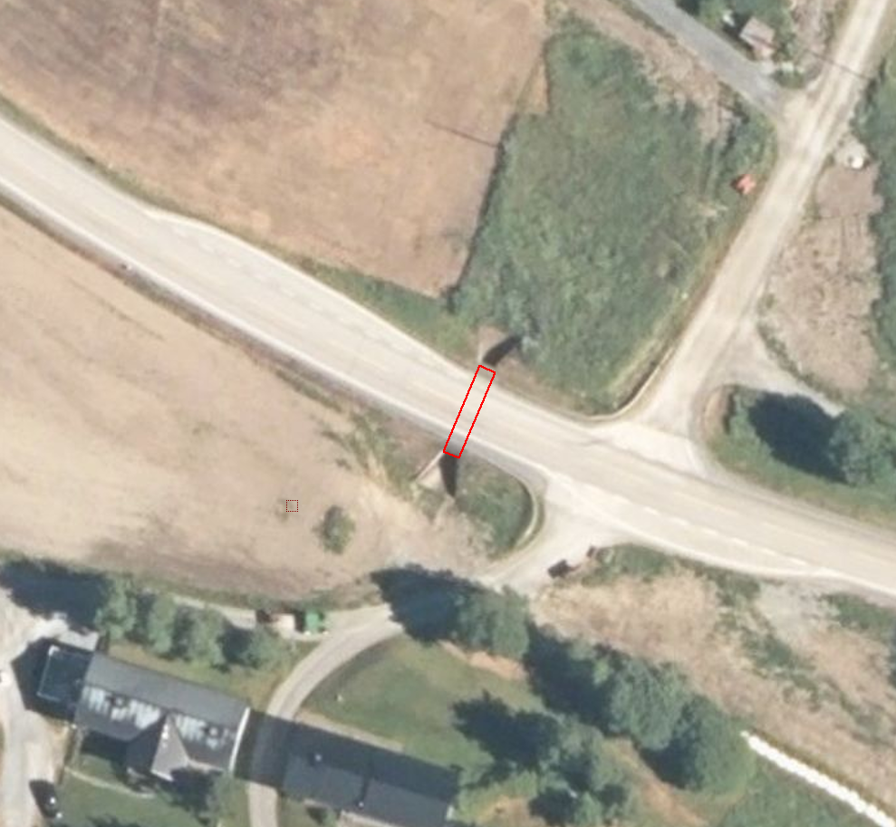
Kulvert
Objtype_kulvert.png

Slide 7
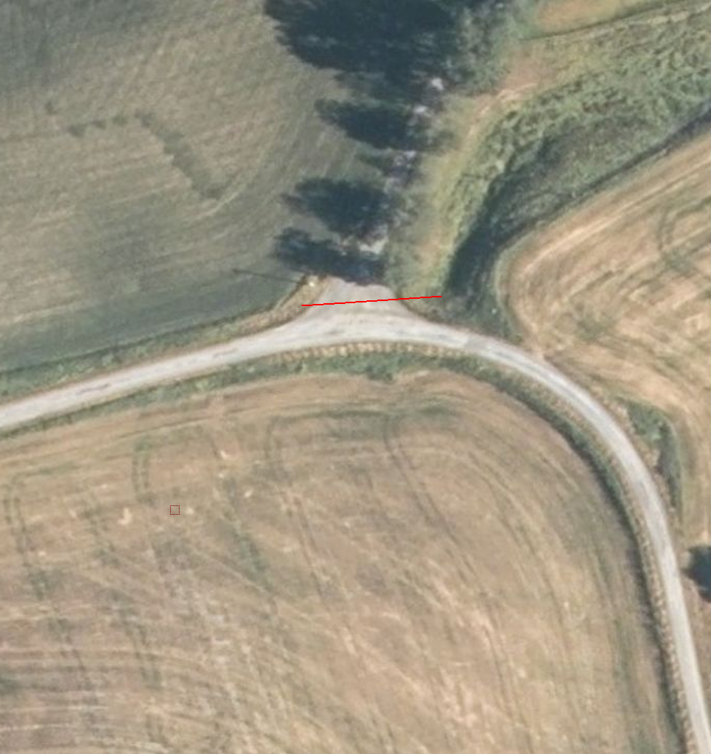
Stikkrenne
Objtype_stikkrenne.png

Slide 8
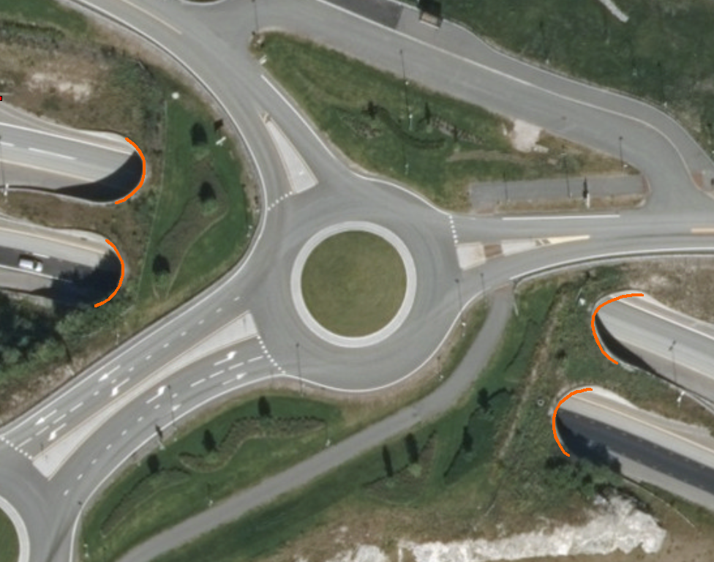
Tunnelportal
Objtype_tunnelportal.png

Slide 9
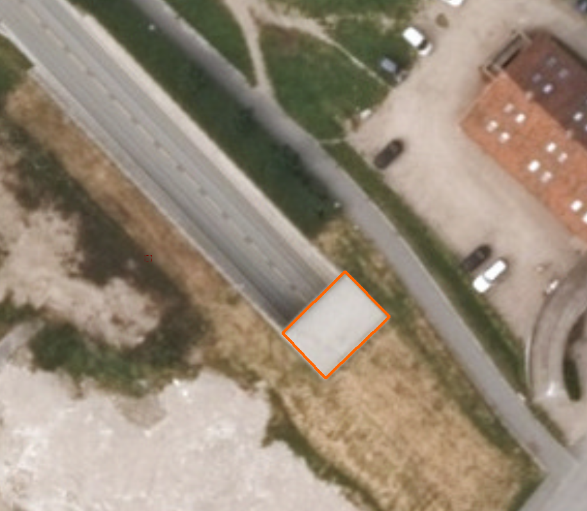

Slide 10
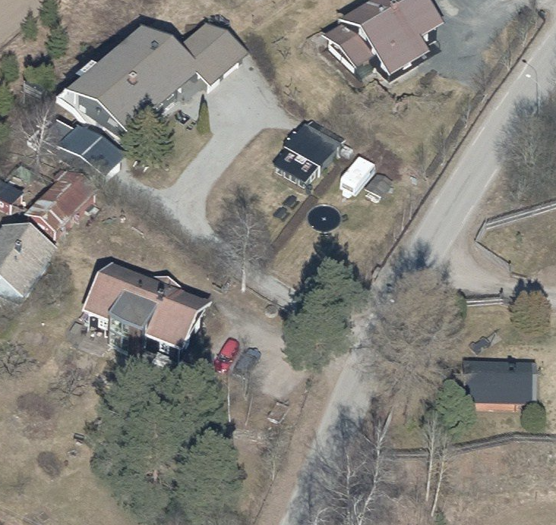
Brønn
Objtype_bronn.png

Slide 11
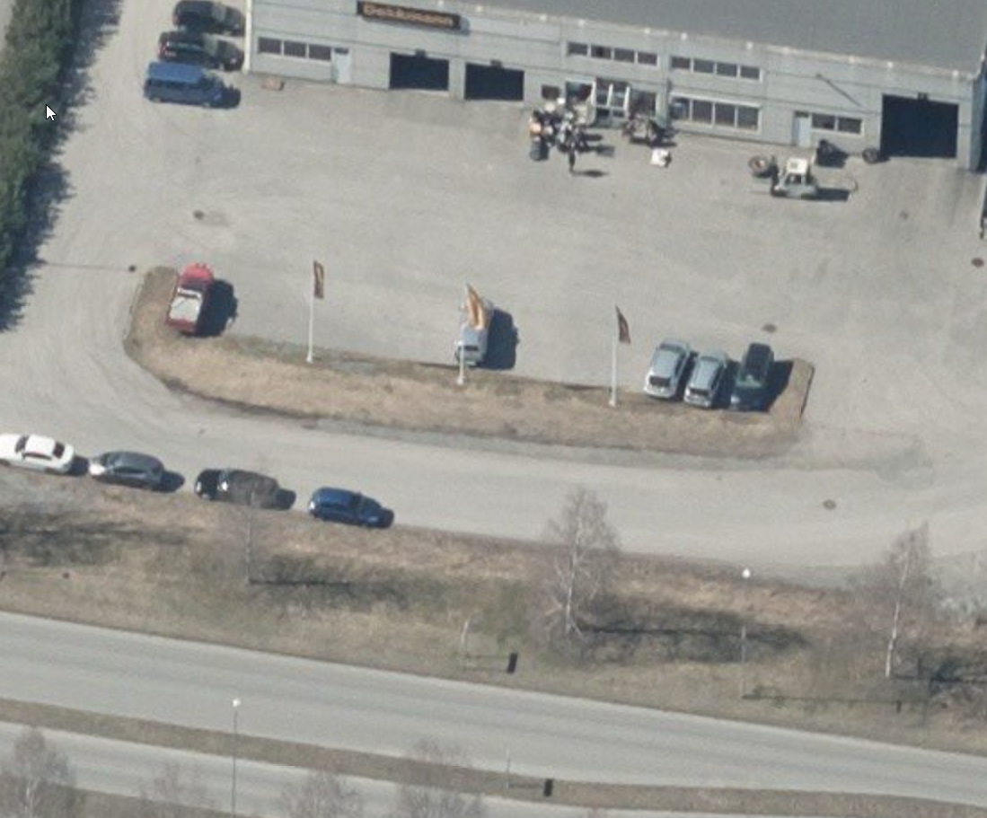
Flaggstang
objtype_flaggstang.png

Slide 12
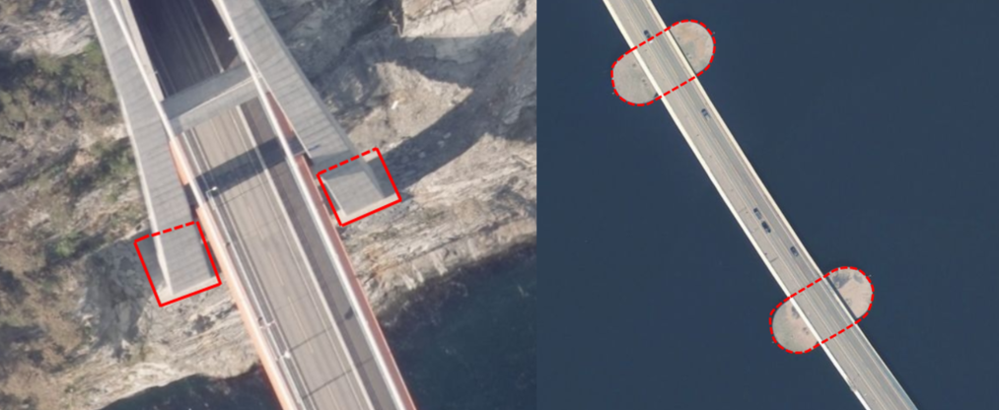
Fundament
Objtype_fundament.png
Eksempel på registrering av FundamentKant på fundamenter for bru (brukar, brupilarer). Registreres i den grad de er synlige på bildene. Dersom deler av kanten har dårlig innsyn angis dette ved bruk av kvalitetskoding

Slide 13
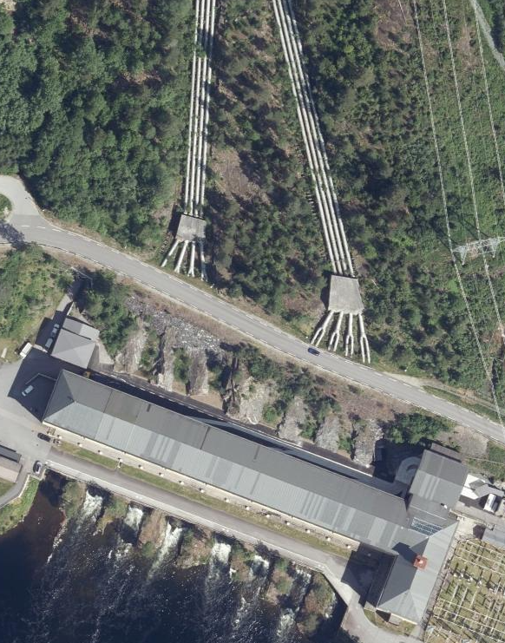
Fundament med flere former, gjerne rørgater

Slide 14
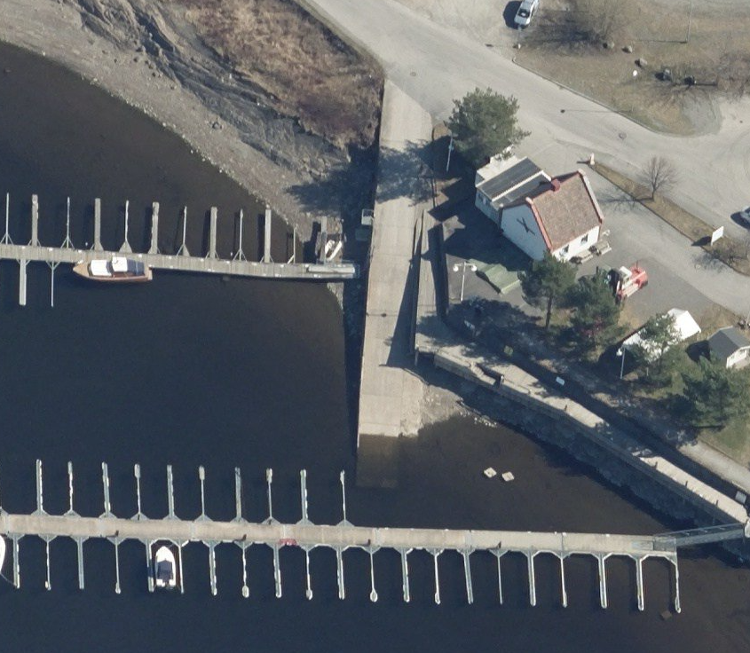
Slipp

Slide 15
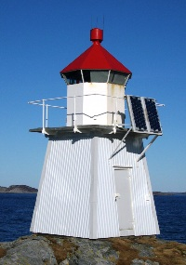
Navigasjonsinstallasjon

Slide 16
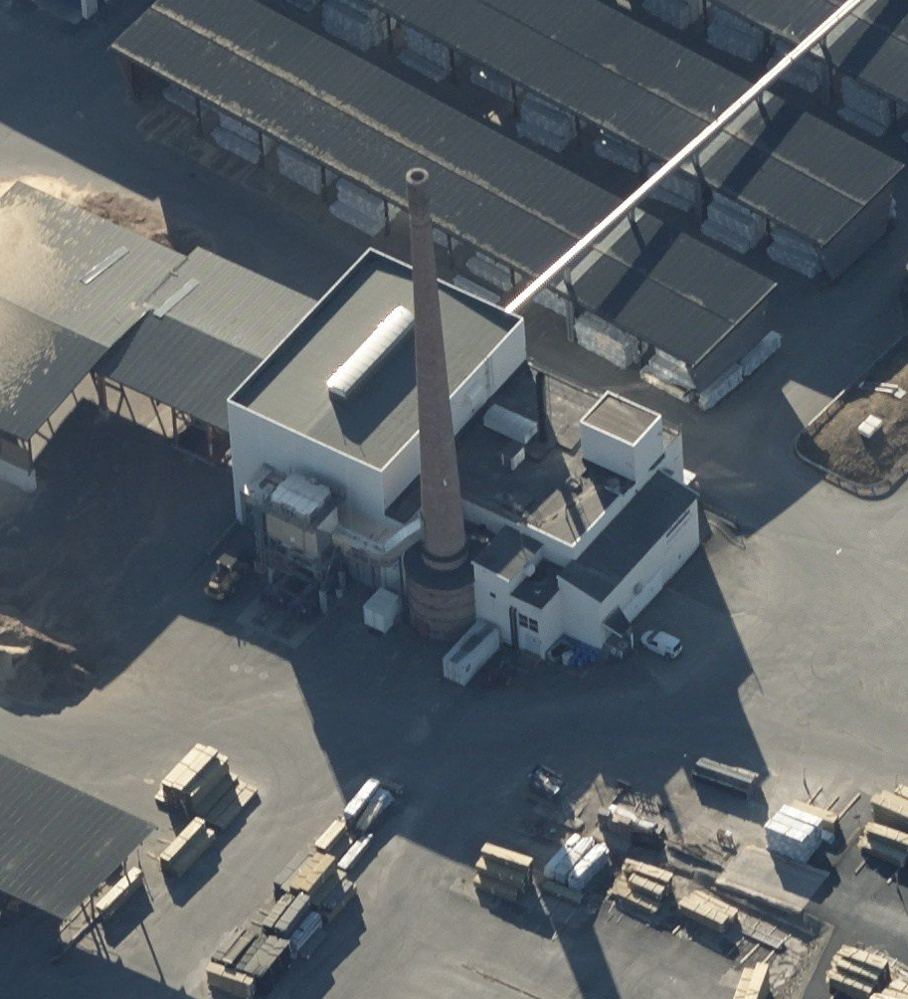
Pipe
objtype_pipe.png

Slide 17
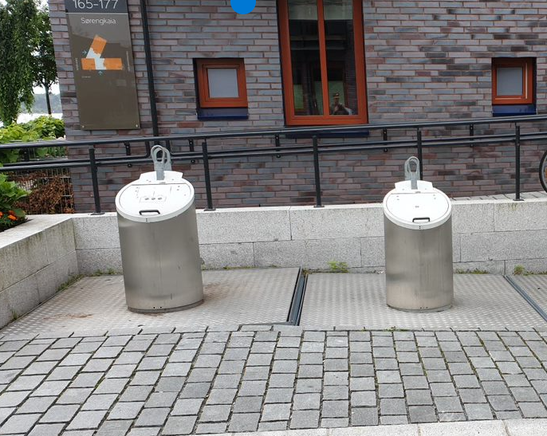
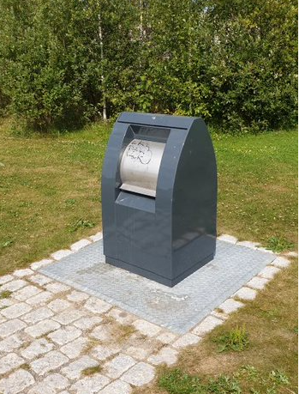
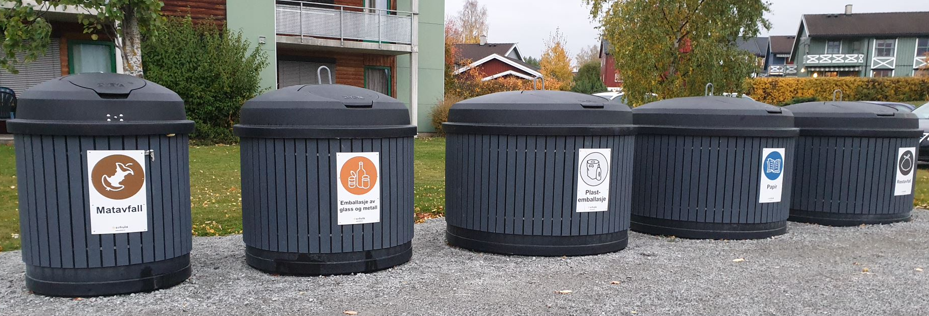
Søppelbeholder
Objtype_soppelbeholder.png

Slide 18
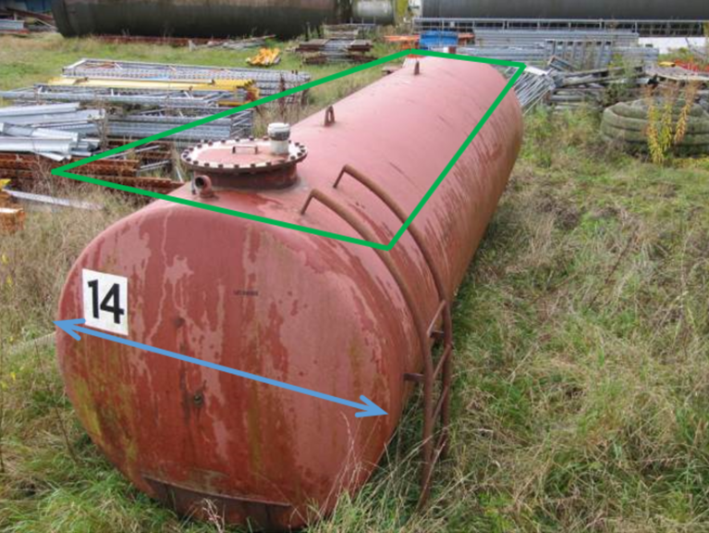
Tank
Registrering av liggende tanker med skrå vegger

Slide 19
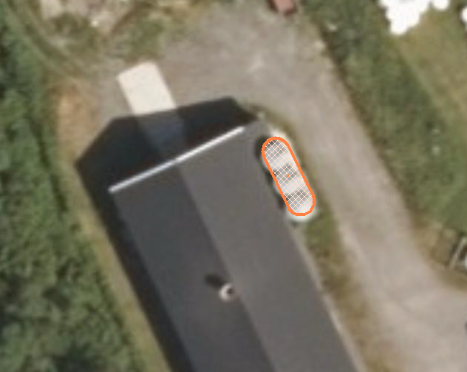
Tank
Når det er flere tanker ved siden av hverandre skal de registreres som et sammenhengende polygon, dersom det samlede arealet overstiger minstemål. Underste bilde viser tre tanker (hver enkelte Tank under minstemål) som skal registreres sammenhengende ettersom det samlede arealet overstiger minstemål.

Slide 20
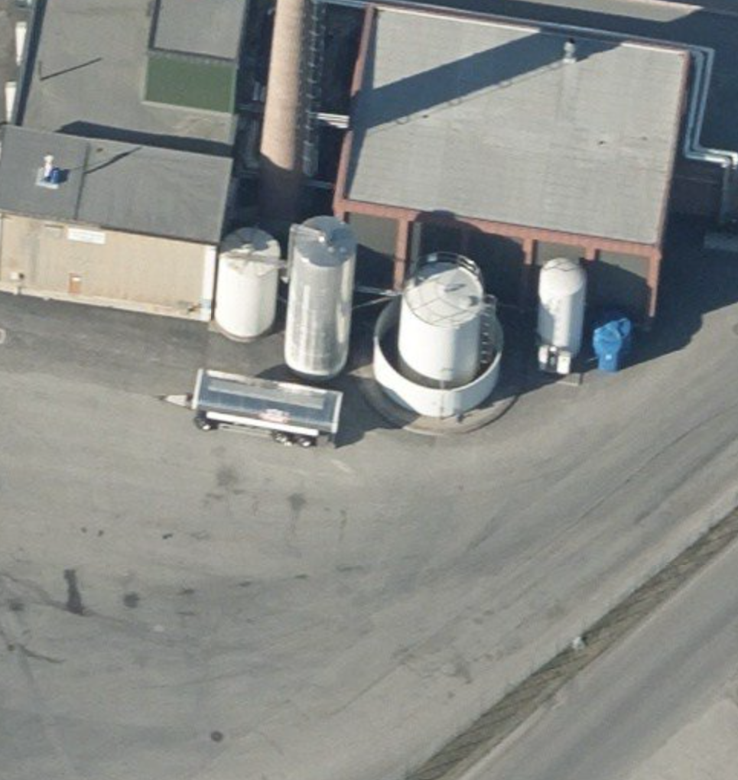
Tank
Objtype_tank.png
Bilde fra Ivar med MurFrittstående

Slide 21
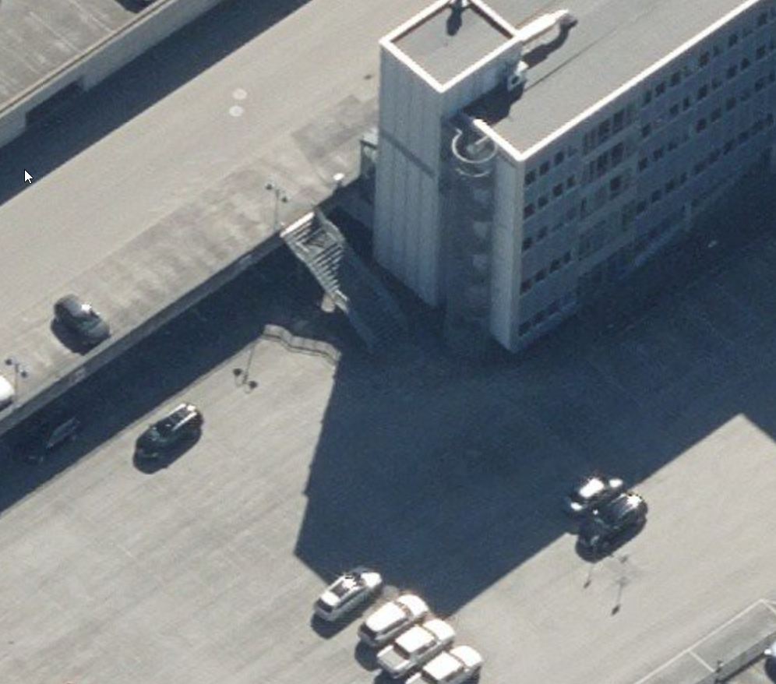
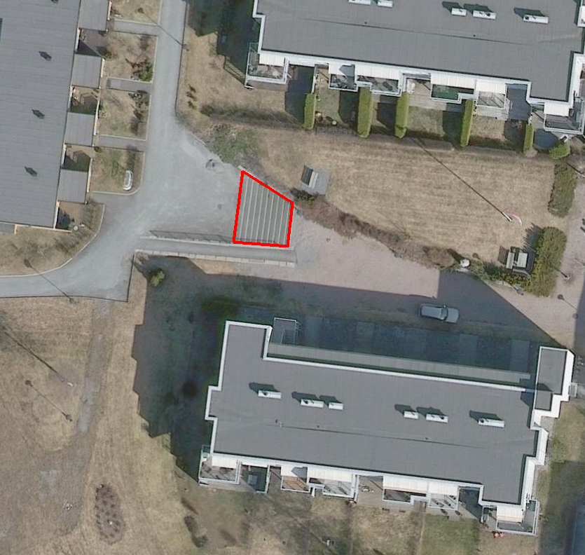
Trapp
objtype_trapp.png

Slide 22
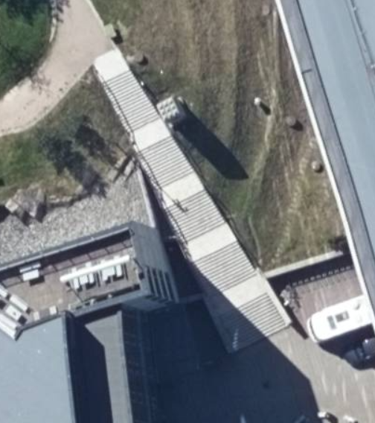
Trapp som viser forskjellen i høydenivåer med repos

Slide 23
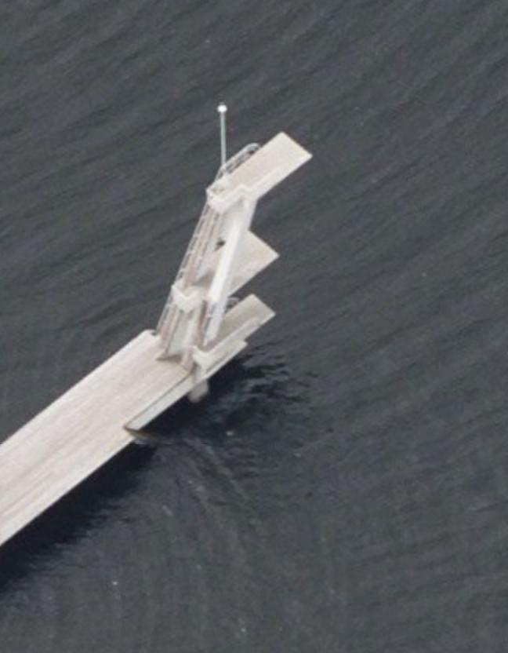
Tårn
objtype_tårn.png

Slide 24
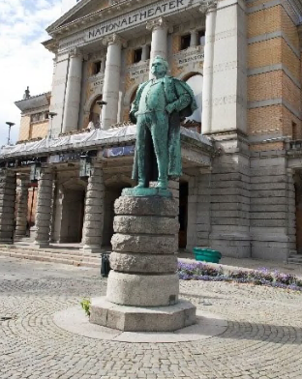
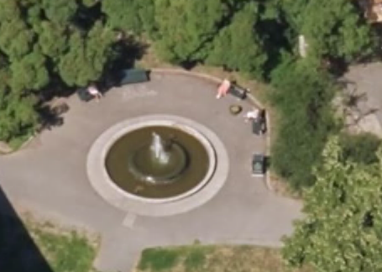
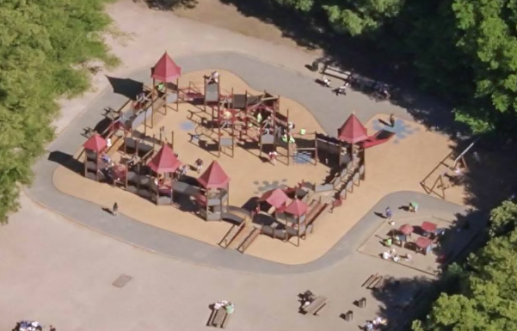
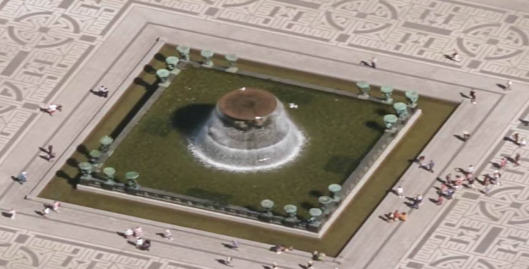
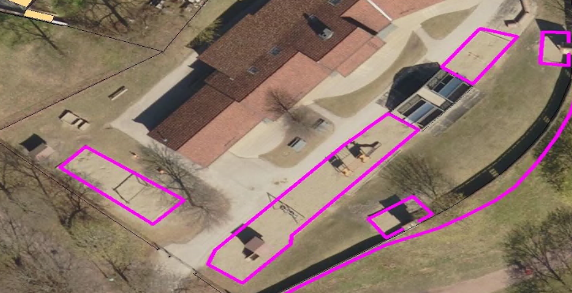
Parkdetalj
objtype_parkdetalj.png

Slide 25
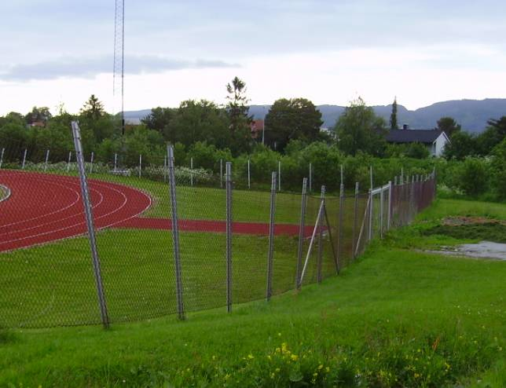
Gjerde
Objtype_gjerde.png
Fortrinnsvis skal topp gjerde registreres, men der dette er vanskelig registreres gjerdet ved terrengnivå. Dette gjelder typisk for nettinggjerder som vist i bildet over

Slide 26
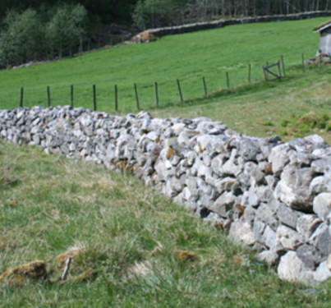
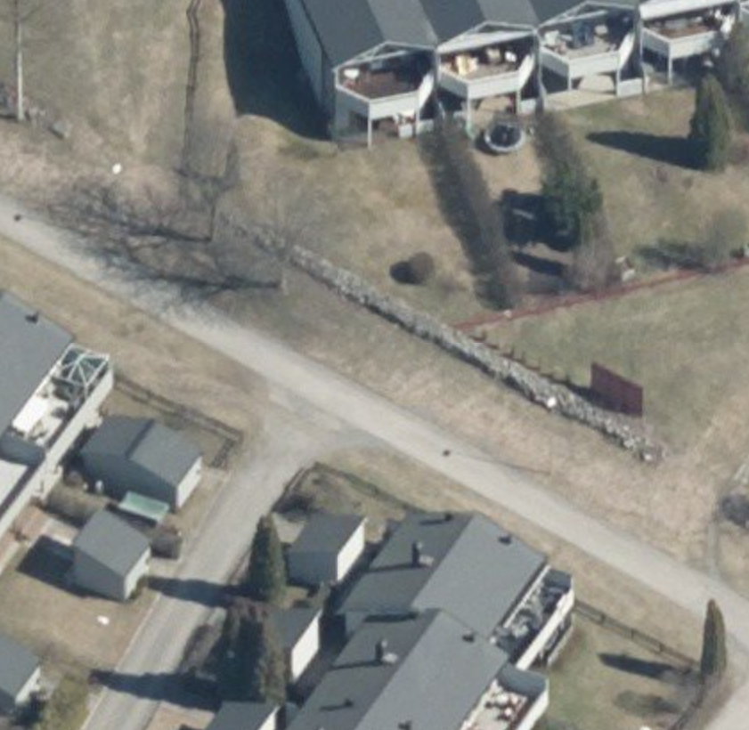
Steingjerde
Typegjerde_ steingjerde

Slide 27
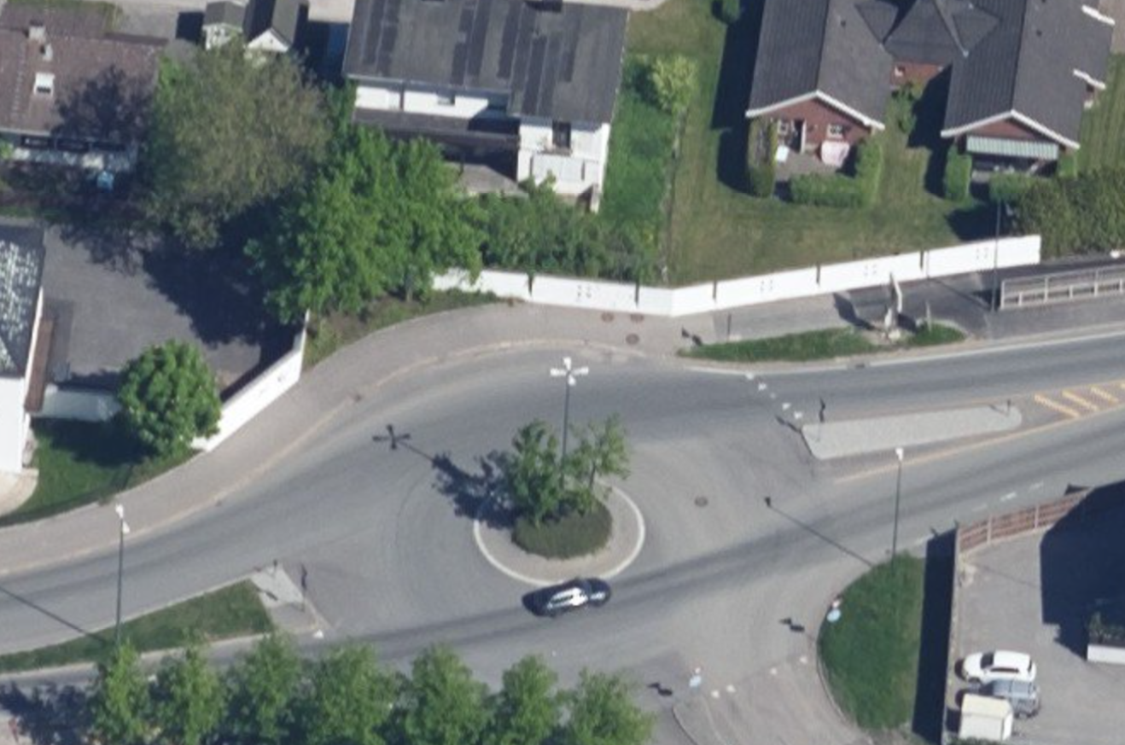
MurFrittstående
objtype_murfrittstaende.png

Slide 28
MurFrittstående
> H/2
H
Skal registreres

Slide 29
MurFrittstående

Slide 30
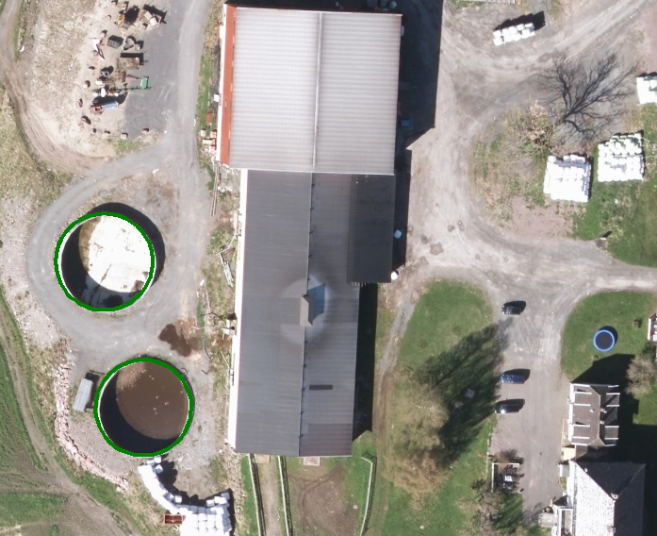
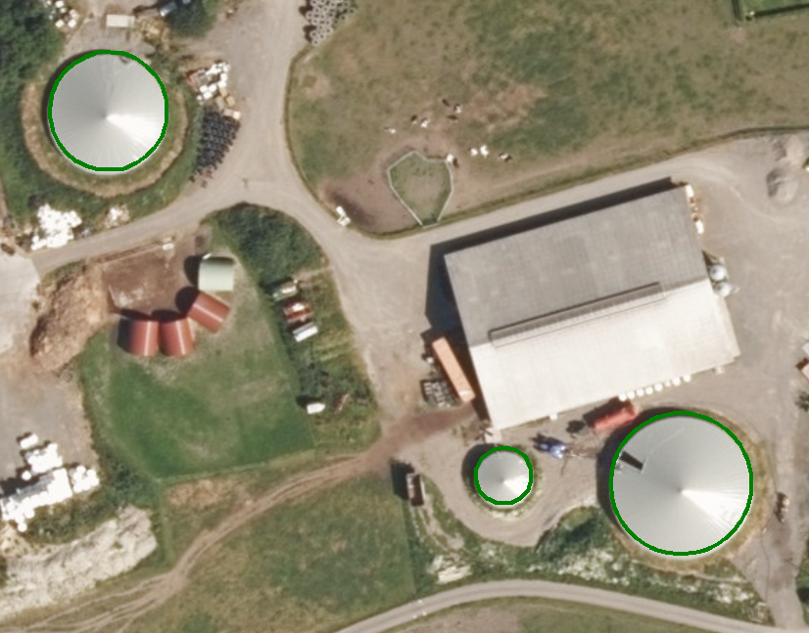
MurFrittstående
Bilde av lukket gjødselkum (med tak) som MurFrittstående
Eksempel på registrering av åpen gjødselkum som MurFrittstående

Slide 31
MurLoddrett
H
Skal registreres

Slide 32
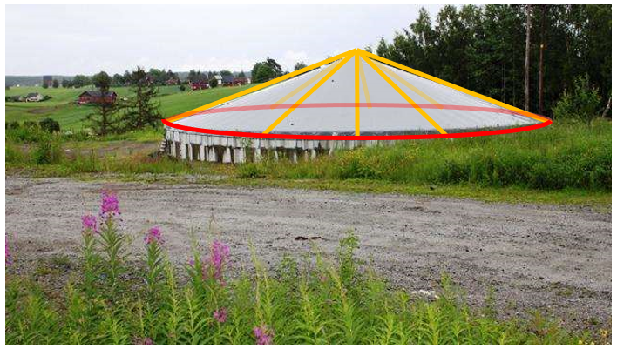
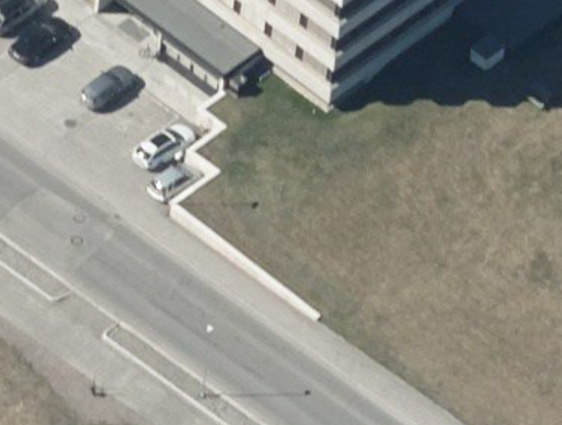
MurLoddrett
Eksempel på registrering av lukket gjødselkum (med tak) som MurFrittstående (rødt) og BeskrivendeHjelpelinjeAnlegg (gult).
objtype_murloddrett.png

Slide 33
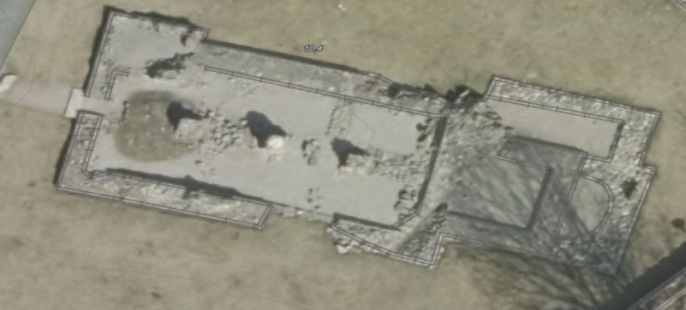
Ruin
objtype_ruin.png

Slide 34
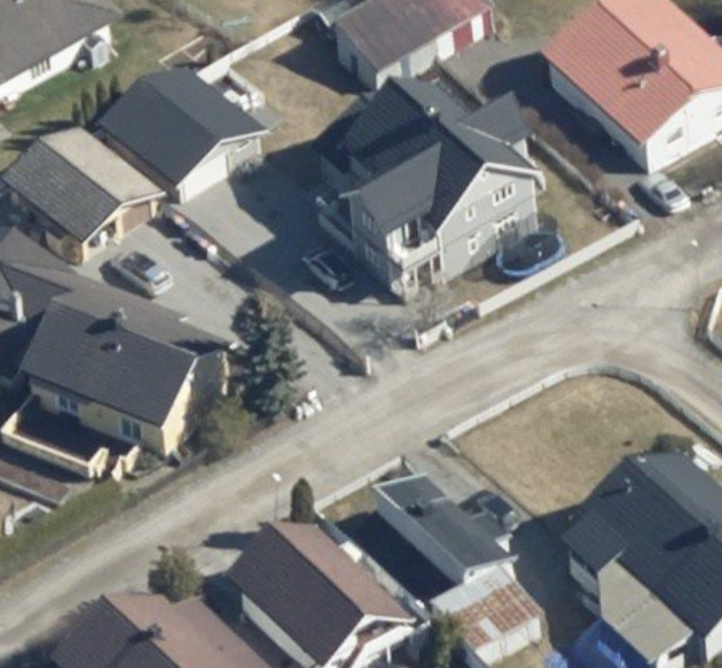
Portstolpe
objtype_portstolpe.png

Slide 35
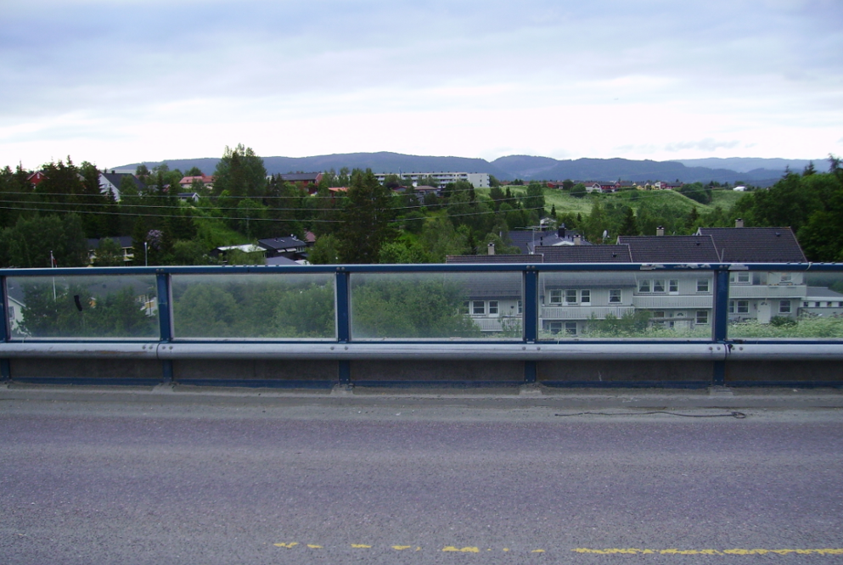
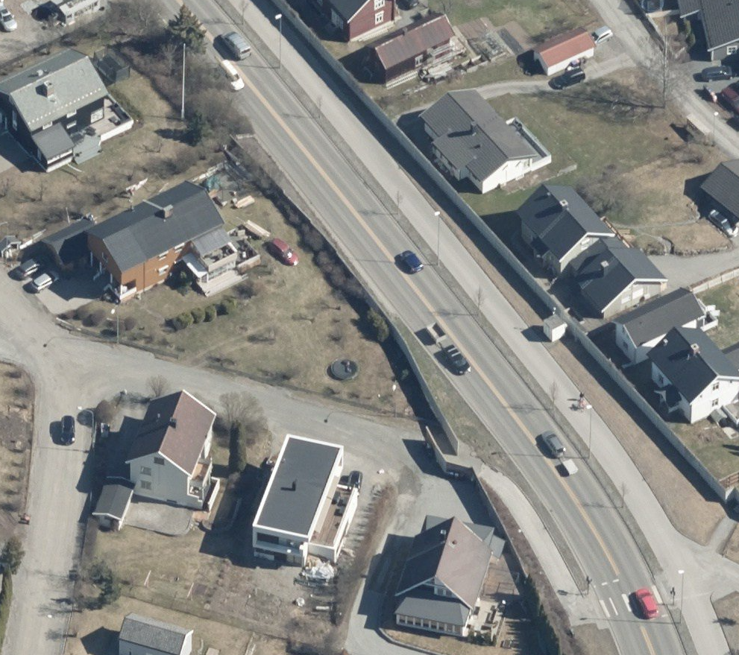
Skjerm
Eksempel på registrering av støyskjerm. Det lages 2D nodepunkt der det er høydesprang på mer enn 0.5 meter. Samme prinsipp for høyderegistrering gjelder for AnnetGjerde, VeggFrittstående og mange andre objekttyper i FKB-BygnAnlegg.
Innglassede skjermer skal registreres som støyskjerm
objtype_skjerm.png

Slide 36
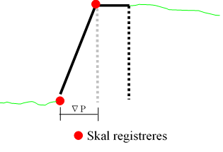
Skråforstøtningsmur
Eksempel på registrering av skrå forstøtningsmur

Slide 37
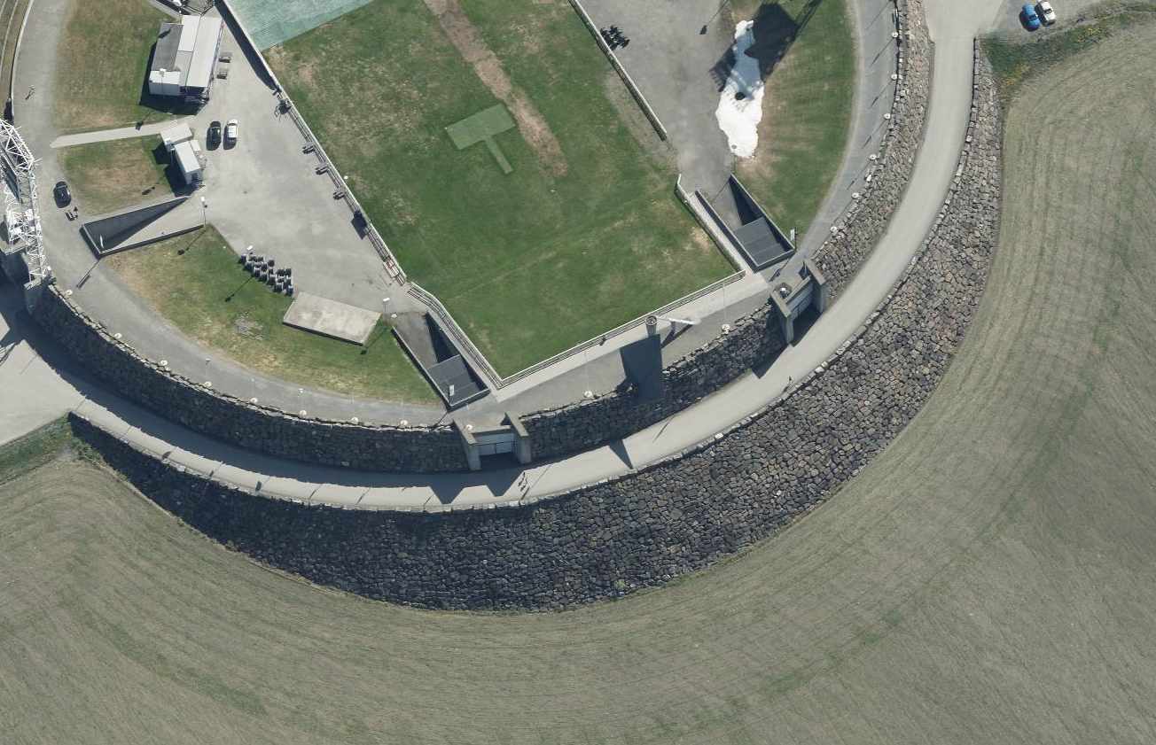
Skråforstøtningsmur
objtype_skraforstotningsmur.png

Slide 38
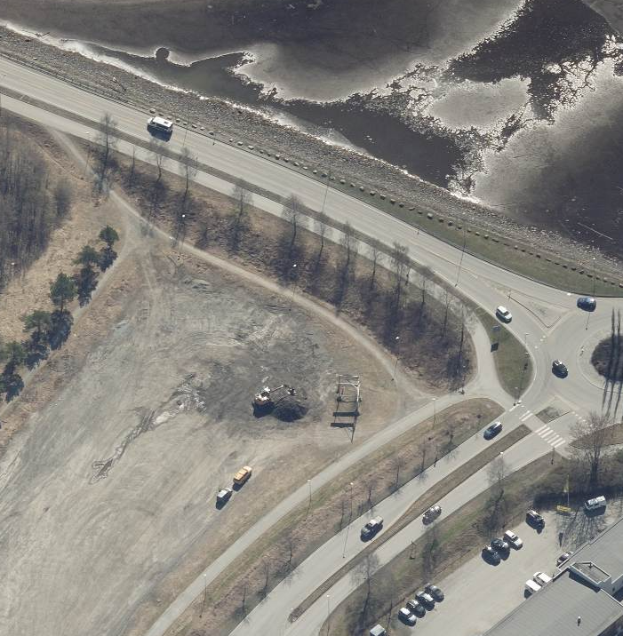
Voll
objtype_voll.png
Eksempel på registrering av støyvoll

Slide 39
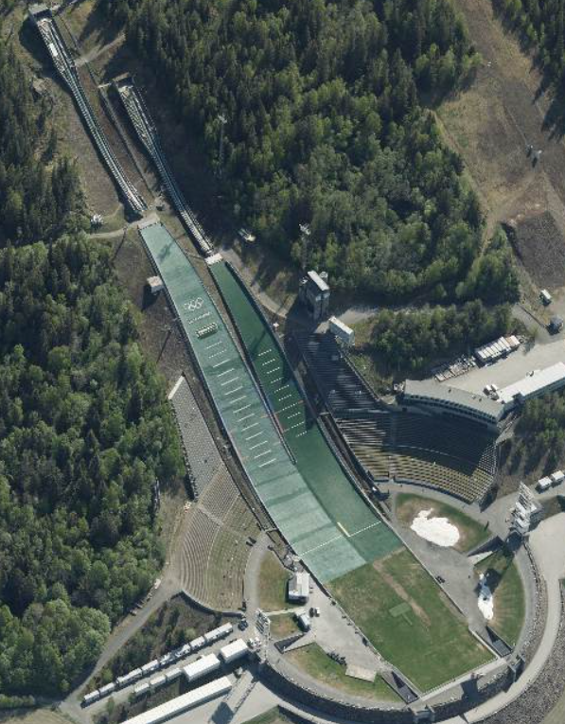
Hoppbakke
objtype_hoppbakke.png

Slide 40
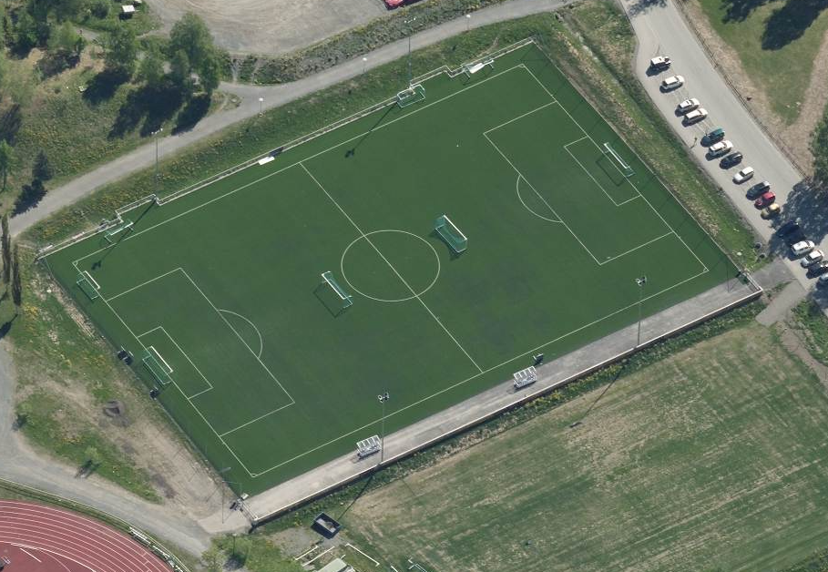
Idrettsanlegg
objtype_idrettsanlegg.png

Slide 41
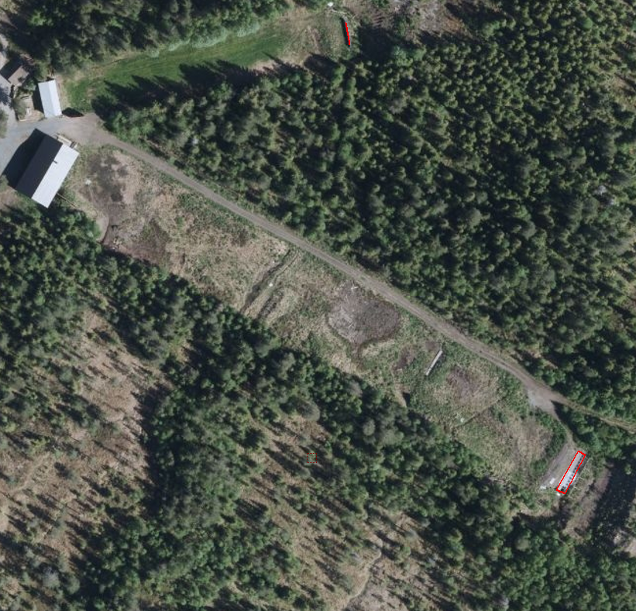

Skytebaneinnretning
objtype_skytebaneinnretning.png

Slide 42

Svømmebasseng
objtype_svommebasseng.png

Slide 43

Taubane
objtype_taubane.png

Slide 44



Taubanemast
objtype_taubanemast.png

Slide 45

Tribune
objtype_tribune.png

Slide 46

BeskrivendeHjelpelinjeAnlegg

Slide 47

KaiBrygge

Slide 48

KaiBrygge
objtype_kaibryggekant.png

Slide 49


Slide 50





KaiBrygge
objtype_kaibrygge.png

Slide 51


Slide 52

Oppdrettslokalitet

Slide 53

Molo
objtype_molo.png

Slide 54

Kaifront som avgrenser Kai. Grunnrissreferanse lik KystkonturTekniskeAnlegg
Avgrensning av Molo. Grunnrissreferanse lik FiktivAvgrensningForAnlegg som avgrenser Kai
Avgrensning av Molo. Grunnrissreferanse lik KystkonturTekniskeAnlegg

Slide 55

Flytebrygge
objtype_flytebrygge.png

Slide 56

FlytebryggeLandgang
objtype_flytebryggeLandgang.png

Slide 57

FlytebryggeUtligger

Slide 58

FlytebryggLandgang

Slide 59

Pælebunt
objtype_paelebunt.png

Slide 60

Oppdrettskar
objtype_oppdrettskar.png

Slide 61

Rørgate
Objtype_rorgate.png

Slide 62

Demning
objtype_demning.png
Eksempel på registrering av dam. Rød linje angir damkant, mens grønn linje angir BeskrivendeHjelpelinjeAnlegg

Slide 63
Demning

Slide 64

Elveforbygning
Objtype_elveforbygning.png

Slide 65

Elveterskel
Objtype_elveterskel.png

Slide 66

Fiskehjell
Objtype_fiskehjell.png
Registrering av ytterkant av Fiskehjell uten møne (HREF = TOP)

Slide 67
Fiskehjellmøne
Objtype_fiskehjellmone.png
Registrering av FiskehjellMøne (rød linje). Fiskehjellgrense i blått

Slide 68

Fisketrapp
Objtype_fisketrapp.png

Slide 69

Sluse

